Slide 1

[Nome do curso]
[Nome do palestrante] [Posição]
Base metodológica
[Nome da aula]
DIO

Slide 2

{Thiago Almeida} Developer – everis
Projeto everis - Criando uma API REST com .Net Core

Slide 3
Mais sobre mim
Desenvolvimento de Sistemas Web (.NET, PHP, Angular, Vue)
Técnico de Informática, Análise de Sistemas
Gosto de desafios e melhores práticas de desenvolvimento.
Trabalho há 10 anos na área (Sistemas do Conselho Federal, eventos e shows, Algodoeira, ERP, etc)
Amo jogar, atividades físicas diárias, ouvir Heavy Metal e o curso de inglês
Bebam água ☺
Redes Sociais:
github.com/tsdeveloper
linkedin.com/in/thiago-almeida-developer/

Slide 4
Desafio
Desenvolvimento de projeto everisStore, referente a um modelo de e-commerce, utilizando API Core com .NET 5 e software de Rest API do Postman.

Slide 5
Um pouco sobre API Rest
O acrônimo API que provém do inglês Application Programming Interface (Em português, significa Interface de Programação de Aplicações)

Slide 6
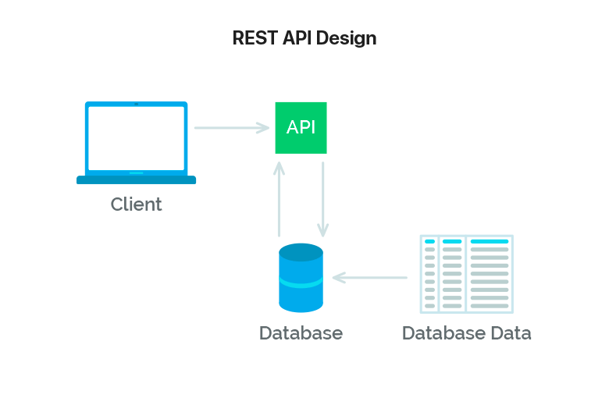
Um pouco sobre API

Slide 7
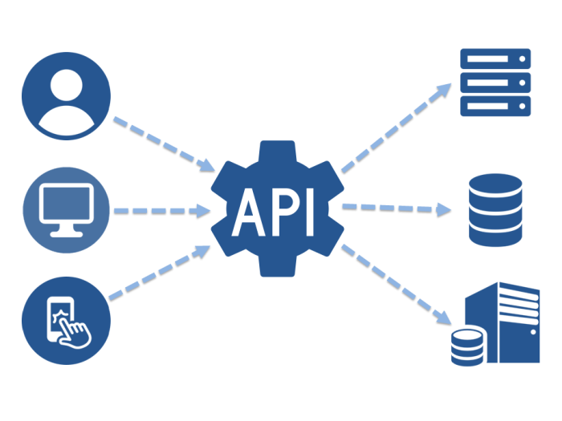
Outros Exemplos

Slide 8
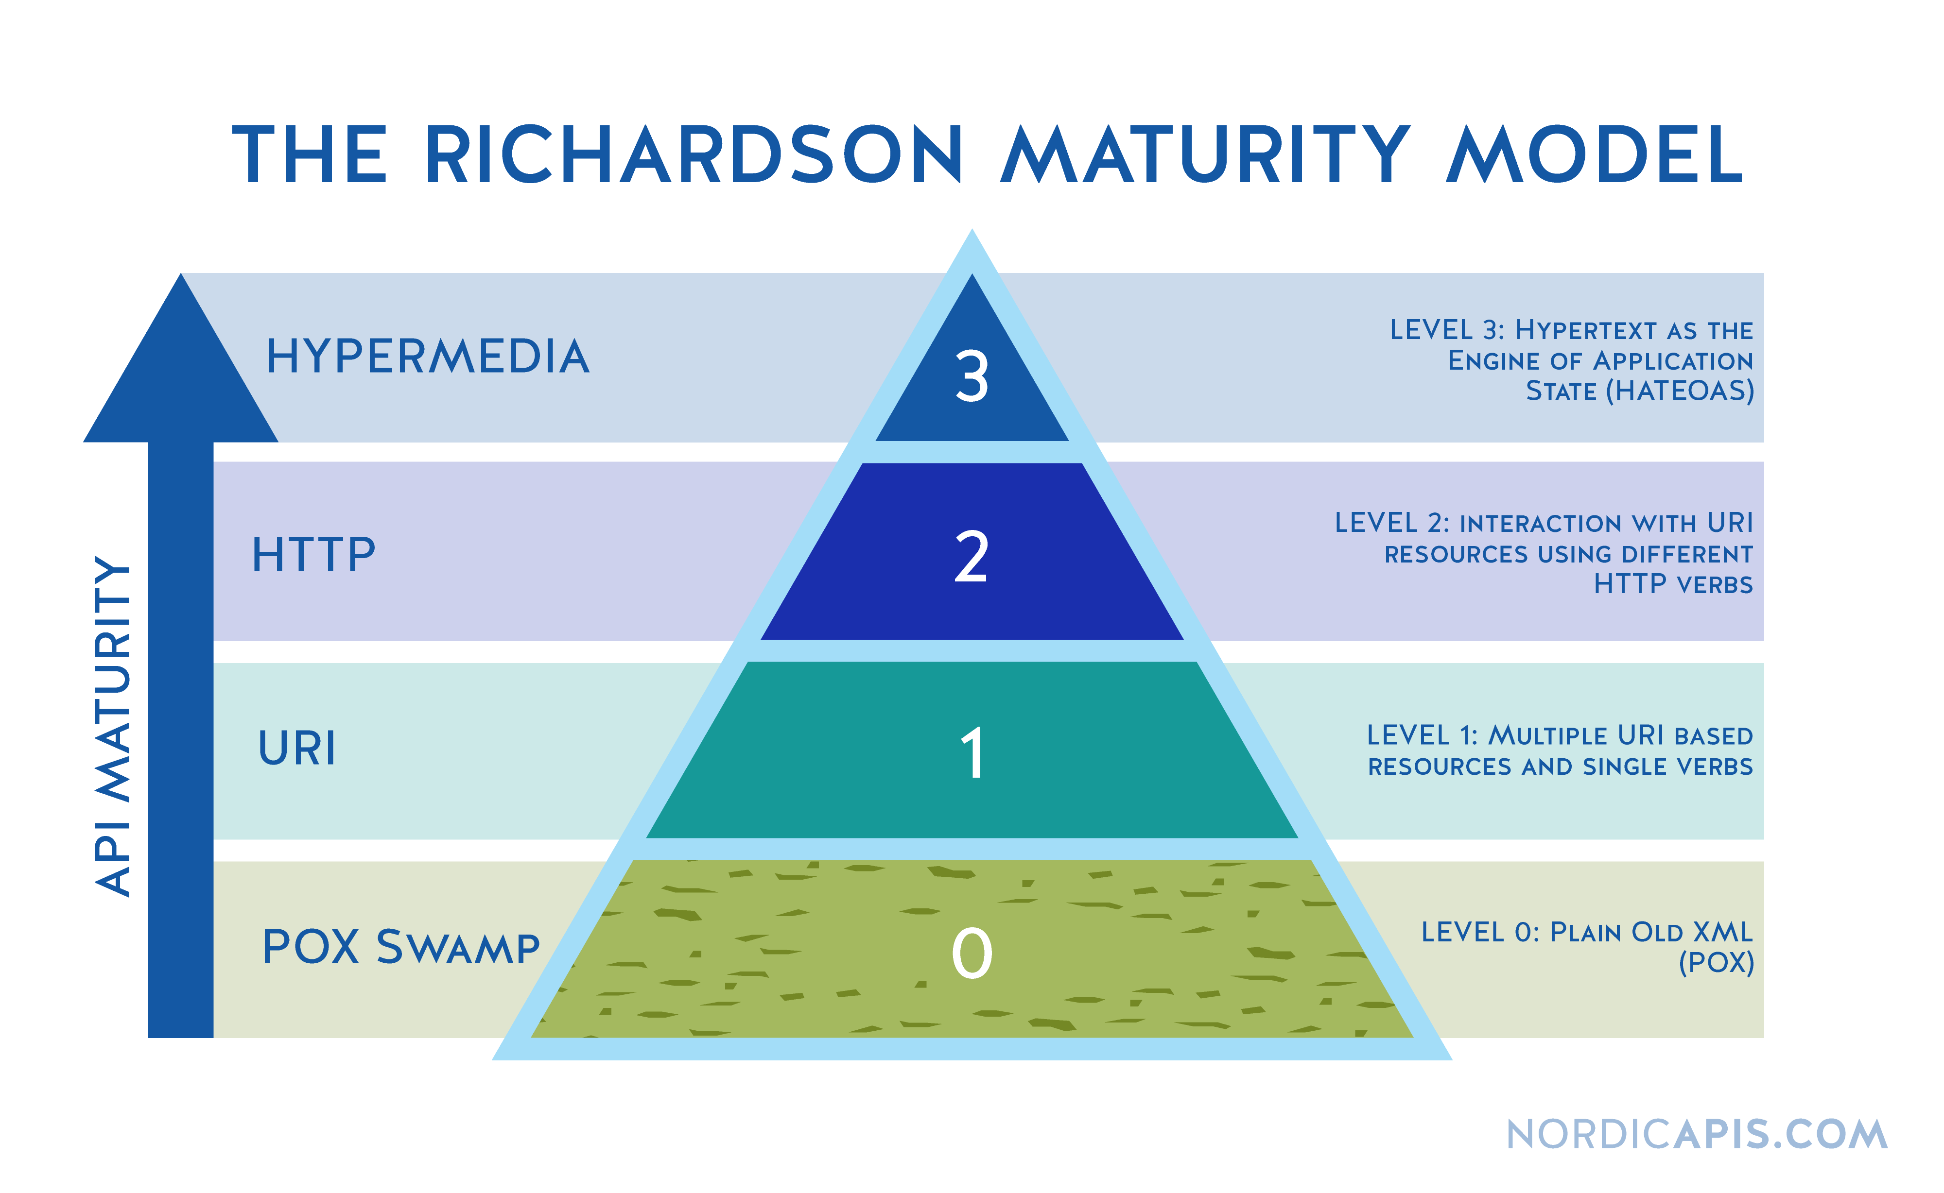
Estrutura API Rest

Slide 9
Fases de API e API RESTful
The Swamp of POX
URI
HTTP
Hypermedia
O nível zero de maturidade não utiliza recursos de URI, HTTP Methods e HATEOAS.
A API têm um único URI e usa um único método HTTP (normalmente POST). Um exemplo são os Antigos WebServices do ASP.NET (ASMX).
O nível um de maturidade já considera a utilização eficiente de URIs. Os recursos são mapeados, mas ainda não emprega o uso eficiente dos verbos. Geralmente utilizam apenas GET e POST.
O nível dois de maturidade faz o uso eficiente de URIs e verbos HTTP.
A API suporta os diversos verbos HTTP:
POST - Criar
GET - Ler
PUT - Atualizar
DELETE - Excluir
PATCH - Atualizar parcialmente
O nível três de maturidade faz o uso eficiente dos três fatores. URIs, HTTP e HATEOAS (é uma “maneira” de implementar APIs REST utilizando hipermídia para indicar que ações ou navegações estão disponíveis para um determinado recurso).
O objetivo dos controles hipermídia é que eles nos digam o que podemos fazer a seguir e o URI do recurso que precisamos manipular para fazê-lo.
Level 0
Level 1
Level 2
Level 3

Slide 10
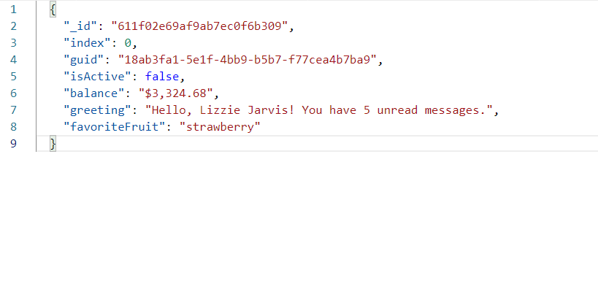
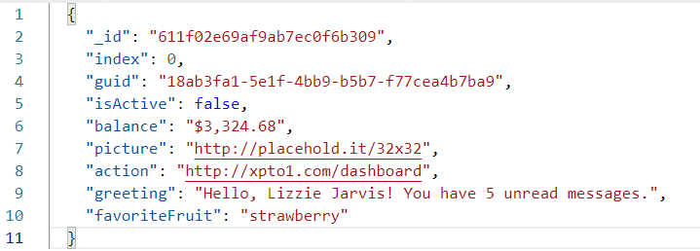
Exemplos
API REST
API RESTful

Slide 11
Requisitos
.NET SDK 5.0
https://dotnet.microsoft.com/download/dotnet/thank-you/sdk-5.0.400-windows-x64-installer
https://dotnet.microsoft.com/download/dotnet/thank-you/sdk-5.0.400-windows-x86-installer
Postman – Testar serviços Web API
https://dl.pstmn.io/download/latest/win64
https://dl.pstmn.io/download/latest/win32
Bogus – Gerador de dados fake
https://github.com/bchavez/Bogus
Comando do terminal: dotnet add package Bogus --version 33.0.2

Slide 12
Percurso
Etapa 1
Criando projeto API Core com DONET CLI
Etapa 2
Conhecendo a API Core
Etapa 3
Conhecendo as Rotas
Etapa 4
Acessando as Rotas via Postman

Slide 13
[Nome do curso]
[Nome do palestrante] [Posição]
Etapa 1: Criando projeto API Core com DONET CLI
[Nome da aula]
Projeto everis - Criando uma API REST com .Net Core

Slide 14
Objetivos
1. Aprender como criar um projeto usando Dotnet CLI
2. Comandos importantes do dotnet cli
3. Organização de pastas

Slide 15
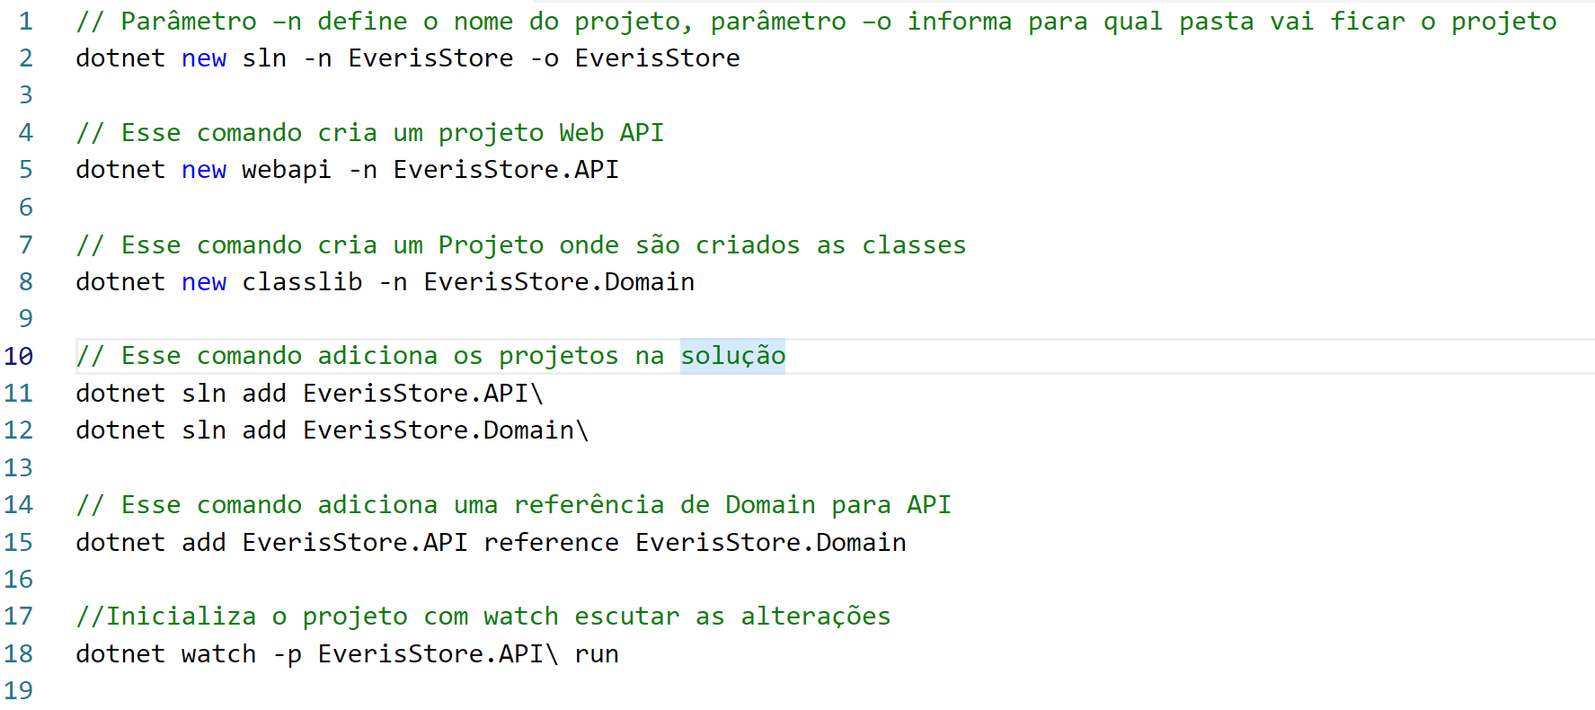
Comandos

Slide 16
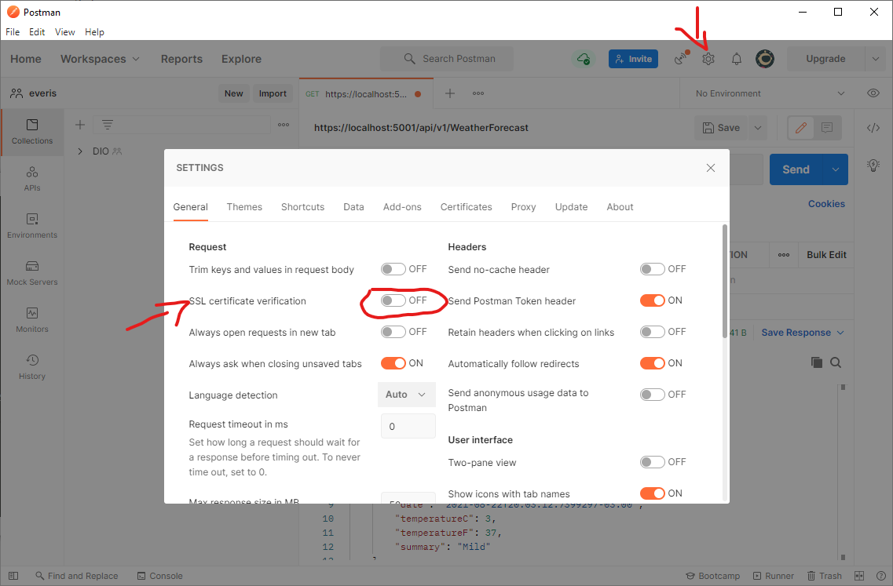
Comandos
Esse comando vai criar um certificado seguro local para o projeto localhost dotnet dev-certs https --trust

Slide 17
[Nome do curso]
[Nome do palestrante] [Posição]
Etapa 2: Conhecendo a API Core
[Nome da aula]
Projeto everis - Criando uma API REST com .Net Core

Slide 18
Objetivos
1. Entendendo as pastas da API Core
2. Entendendo os arquivos da API Core

Slide 19
[Nome do curso]
[Nome do palestrante] [Posição]
Etapa 3: Conhecendo as Rotas
[Nome da aula]
Projeto everis - Criando uma API REST com .Net Core

Slide 20
Objetivos
1. Entender as classes de rotas da API Core
2. Entender as funcionalidades do verbos HTTP API Core
3. Configurações das rotas API Core
4. Especificando parâmetros opcionais, valores padrão e restrições da rota por atributo.

Slide 21
[Nome do curso]
[Nome do palestrante] [Posição]
Etapa 4: Acessando as Rotas via Postman
[Nome da aula]
Projeto everis - Criando uma API REST com .Net Core

Slide 22
Objetivos
1. Acessando as rotas API via Postman
2. Criando request para métodos da API
3. Adicionando parâmetros no request do Postman

Slide 23
Links e Referências
https://docs.microsoft.com/pt-br/aspnet/core/web-api/?view=aspnetcore-5.0
https://docs.microsoft.com/pt-br/aspnet/core/web-api/handle-errors?view=aspnetcore-5.0
https://docs.microsoft.com/pt-br/aspnet/core/mvc/controllers/routing?view=aspnetcore-5.0#cr
https://docs.microsoft.com/pt-br/aspnet/core/fundamentals/routing?view=aspnetcore-5.0#route-constraint-reference

Slide 24
[Nome do curso]
[Nome do palestrante] [Posição]
Dúvidas?
[Nome da aula]
> Comunidade online DIO (discord)

